Slide 1



Институт права ВГУЭС
Кафедра международных отношений и права
Презентация лекции по курсу
«Дипломатический протокол и этикет»
Дипломатический этикет – основа делового общения
Институт права ВГУЭС
Кафедра международных отношений и права
Презентация лекции по курсу
«Дипломатический протокол и этикет»
Дипломатический этикет – основа делового общения
Институт права ВГУЭС
Кафедра международных отношений и права
Презентация лекции по курсу
«Дипломатический протокол и этикет»
Дипломатические документы
Сост. Абашева Е.А., 2020

Slide 2

Составление дипломатических документов является одним из важ­нейших направлений работы ведомств иностранных дел.
Как правило, контроль за соблюдением установившейся практики переписки воз­лагается на протокольную службу.
Значительную часть дипломатической документации государств составляют документы, имеющие внутриведомственный характер.
Другая категория — это документы, посредством которых осуществляются письменные официальные сношения между государствами и которые выражают их позиции по тому или иному вопросу.
Виды дипломатической документации
дипломатические документы, затрагивающие важные проблемы международной жизни, достаточно широко публикуются и оказывают серьезное воздействие на формирование имиджа государства на мировой арене, на его престиж.
материалы, которые не обнародуются ввиду малозначительности или частного характера рассматриваемых в них вопросов (ноты с просьбой о выдаче виз, уведомляющие о поездке дипломата по стране и т. п.).
документация, носящая в силу определенных обстоятельств сугубо конфиденциальный характер (нередко при выполнении поручения центра текст соответствующего «устного послания» зачитывается, но не передается адресату официально).

Slide 3

В языке дипломатии часто используются термины
латинского и французского происхождения:
- persona grata: персона грата, желательное лицо;
- persona non grata: персона нон грата, нежелательное лицо;
- the quorum: кворум, правомочный состав);
- pro tempore: временно;
- mutatis mutandis: внеся необходимые изменения;
- conditio sine qua non: обязательное условие;
- status quo: статус-кво, положение вещей
Нюансы языка
Формально министерство и посольство имеют право вести дипломатическую переписку на языке своей страны.
Однако иногда это может вызывать трудности у получивших документ с переводом и таким образом затруднить и задержать рассмотрение вопросов, поставленных в документе.
С целью преодоления этого переписка может вестись по договоренности на каком-либо третьем языке; на практике чаще используется язык своей страны с приложением к каждому документу его неофициального перевода.
.
Не будет ошибкой ведение посольством дипломатической переписки на языке страны пребывания; однако необходима осторожность, когда в стране два или несколько официальных языков. Ведение переписки на одном из них может вызвать нежелательные осложнения.
Широко используются фразы, характерные для языка документов в целом, например, вводящие условия:
- довожу до вашего сведения ‒ je porte à votre attention;
- при условии, если ‒ si;
- от имени – au nom de la.

Slide 4
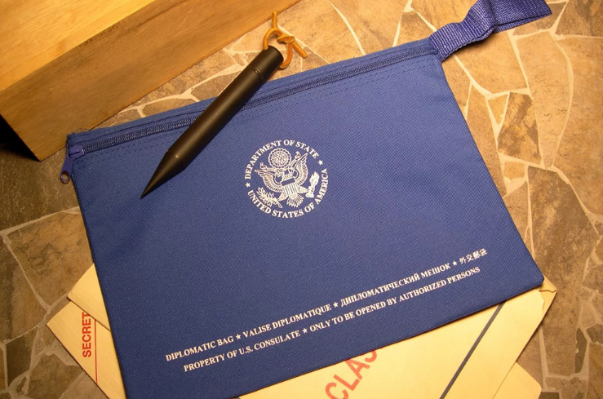
Виды документов
В международной и российской дипломатической практике наиболее часто применяются следующие виды документов:
— личные ноты;
— вербальные ноты;
— памятные записки;
— меморандумы;
— частные письма полуофициального характера.
Некоторые из этих документов обрамлены так называемыми фор­мулами вежливости, комплиментами. В других документах таких формул нет.
Протокольные формулы вежливости применяются в личных и вер­бальных нотах, памятных записках, направляемых с курьерами (фор­ма документа, которая используется довольно редко).

Slide 5

Нота направляется по вопросам важного и принципиального значения или содержит официальную информацию о каком-либо событии (например, об изменении названия государства, о сформировании нового правительства, по важному вопросу двусторонних или международных отношений и т.п.).
Нота:
личная
вербальная
Посол посылает личные ноты
коллегам по дипломатическому корпусу о вручении верительных грамот и отвечает на такие же ноты коллег;
министру иностранных дел о временном или постоянном отъезде из страны пребывания и о назначении временного поверенного в делах; о возвращении в страну пребывания и др.
Личные ноты посылаются по протокольным вопросам:
поздравления по случаю национального праздника,
поздравления по случаю личных событий у главы государства, главы правительства, министра иностранных дел, других лиц, с которыми посол или иной дипломатический работник знаком и поддерживает связи;
соболезнования;
по другим протокольным вопросам.
личная нота посылается в ответ на полученную.

Slide 6
Текст личной ноты начинается с обращения (Господин Министр, Господин Посол и т.д.
С учетом характера личных отношений с адресатом, взаимности и местной протокольной практики перед вышеперечисленными обращениями пишется слово «уважаемый» (исключение делается лишь для обращения «Ваше Превосходительство»).
Личной ноте свойствен ряд формальных признаков, которые принято соблюдать:
нота составляется в первом лице,
печатается на нотном бланке;
в правом верхнем углу печатаются название города отправки (столицы) и дата отправления;
исходящий номер на подлиннике, как правило, не проставляется.
Образец личной ноты:
Министерство
иностранных дел Российской Федерации
Москва,_____ января________ 20 г.
Уважаемый господин Посол,
Прошу Вас принять мою искреннюю благодарность за Ваше дружествен­ное поздравление по случаю успешного запуска космического корабля с интернациональным экипажем на борту.
Полностью разделяю Ваше мнение, что эта победа послужит делу прогресса всего человечества, укреплению дружбы между нашими народами.
С глубоким уважением
(личная подпись)
Господину
Чрезвычайному и Полномочному Послу Республики
г. Москва
После обращения следует текст, начинающийся, как правило, словами «Имею честь» (они опускаются в нотах, содержащих соболезнование или протест).
Заканчивается текст выражением уважения (комплиментом) — формальным, но важным элементом, которому подчас придается исключительно большое значение (прежде всего в развивающихся государствах, особенно чувствительных к разного рода престижно-протокольным соображениям).
Некорректное употребление комплимента (особенно в сторону занижения его) может быть расценено как умышленное стремление нанести ущерб лицу, которому адресована нота.

Slide 7
Министру иностранных дел или Послу
Прошу Вас, господин Министр, господин Посол, принять уверения в моем самом высоком уважении.
Посланнику, временному Поверенному в делах
Прошу Вас, господин Министр, господин Поверенный в делах, принять уверения в моем весьма высоком уважении.
Образцы комплиментов
Тональность личных нот может быть более или менее теплой. Если нота начинается словами: “Господин Министр”, “Господин По­сол” и заканчивается “С уважением” (без “искреннего” или “глубоко­го”), то очевидно намерение автора придать ноте сдержанный характер.
Образец личной ноты о вручении верительных грамот:
Посольство
Российской Федерации
г . _____________ _______марта 1 9 _______ г.
Уважаемый г-н Посол,
Имею честь сообщить, ч т о ______ марта 2 0 _______ года я вручил Его
Превосходительству господину Президенту
верительные грамоты, которыми Президент Российской Федерации
В.В. Путин аккредитует меня в качестве Чрезвычайного и Полномочного
Посла в __________________________________
Выражая свое удовлетворение тем, что я призван таким образом поддер­живать с Вами официальные и личные отношения, которые будут соответ­ствовать дружественным отношениям, существующим между нашими странами, прошу Вас, господин Посол, принять уверения в моем весьма
высоком уважении.
Господину____________ ,
Чрезвычайному и Полномочному Послу
(личная подпись)
Характер комплимента должен учитывать принцип взаимности, особенно в случае направления ответной ноты.
Форма обращения зависит также от конкретного случая и местной практики. В письме обращение может быть:
министру — господин Министр, Ваше Превосходительство;
послу — господин Посол, Ваше Превосходительство;
посланнику — господин Посланник или господин Министр;
временному поверенному в делах — господин Поверенный в де­лах (прилагательное “временный” в обращении обычно не пишется).
если временный поверенный в делах — советник в ранге послан­ника, то обращение к нему должно быть следующим: “Господин Министр” .
В зависимости от местной практики в порядке взаимности слово господин” можно писать полностью.

Slide 8
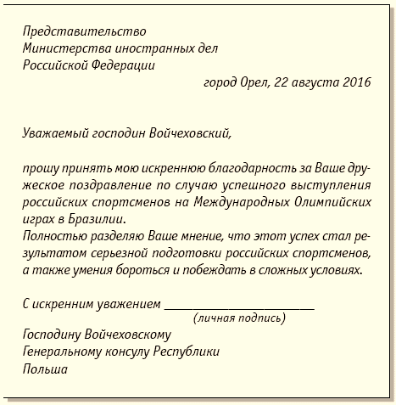
После комплимента следует личная подпись посылающего ноту лица, которая должна быть разборчива. Печать на личной ноте не ставится. В левом нижнем углу, всегда на первой странице, пишется адрес лица, которому направляется нота. Адрес состоит из соответствующего титулования («Его Превосходительству», или «Е.П.», например), имени и фамилии, полных официальной должности этого лица, конституционного названия представляемой им страны и ее столицы. Этот же адрес печатается на конверте, в котором отправляется личная нота.
Утвердившаяся со времени Второй мировой войны практика обмена личными посла­ниями между главами государств, правительств, министрами иностранных дел по наиболее важным вопросам мировой политики ставит такие документы в особый ряд, выходящий за сложившиеся ранее традиционные формы дипломатической переписки.
Этот вид дипломатической переписки часто именуют как личное послание главы государства или правительства. С формальной точки зрения такое послание может быть отнесено к категории “личных нот”. Однако ввиду высокого положения отправителя и получателя, а также большого значения таких документов их принято выделять в самостоятельный вид дипломатической переписки.
В этих посла­ниях, как и в личных нотах, имеются протокольные формулы — обращение и заключительный комплимент. Начинаются они с полного титула адресата, напри­мер “Его Превосходительству Жаку Шираку, Президенту Французской Республики”, тексту также следует предпослать обращение. В данном случае это может быть: “Уважаемый господин Президент”, в ином случае: “Ваше Превосходительство”.
В настоящее время обмен посланиями между главами государств встречается на практике все реже.

Slide 9
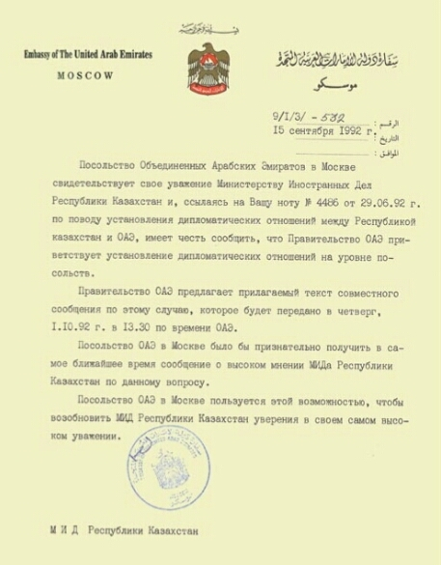
Наиболее распространенным в современной дипломатии видом переписки являются вербальные ноты (означает: «бумага, которая должна быть серьезно принята во внимание»), в основном посредством которых и осуществляют официальные контакты министерства иностранных дел и посольства.
В вербальной ноте излагаются разнообразные вопросы, возникающие в деятельности министерства или дипломатического представительства. В них могут затрагиваться:
политические,
экономические,
культурные
иные проблемы
двустороннего и многостороннего плана, доводиться информация представительского характера, сообщаться об автодорожных и иных происшествиях с участием сотрудников посольства, запрашиваться визы и т. п.
Какой-либо регламентации подлежащих изложению в вербальных нотах вопросов не существует — ориентиром здесь являются традиция и существующая практика страны пребывания.
Текст ноты составляется только в третьем лице, печатается на бумаге высшего качества, специальном нотном бланке, изготовляемом типографским способом, и не подписывается.
Иногда под текстом ставятся инициалы лица, выпускающего ноту, что делается, как правило, если этого требует местная практика.
В конце текста ставится гербовая печать посольства (министерства).

Slide 10
Вербальные ноты начинаются и заканчиваются комплиментом.
Нота начинается с полного наименования отправителя и получателя:
“Министерство иностранных дел Российской Федерации свидетель­ствует свое уважение Посольству Республики Болгарии и имеет честь сообщить...”
Заключительный комплимент содержит сокращенное название.
“Министерство пользуется случаем, чтобы возобновить Посольству уверения в своем самом высоком уважении”.
Иногда слова “пользуется случаем” в комплименте опускаются, например когда в ноте сообщается об автодорожном происшествии с участием дипломата, в результате которого имеются человеческие жертвы. Очевидно, что слова “пользуется случаем” в данном кон­тексте неуместны, и комплимент может иметь следующую форму:
“Министерство возобновляет Посольству уверения в своем весьма высоком уважении”.
Образец вербальной ноты
ПОСОЛЬСТВО
РЕСПУБЛИКИ СЕНЕГАЛ
г. Москва
№ 0552
Посольство Республики Сенегал свидетельствует свое уважение Мини­стерству Иностранных Дел Российской Федерации и имеет честь довести до Его высокого сведения, что г-жа Абса Клод Диалло, Чрезвычайный и Полномочный Посол Сенегала, намерена окончательно покинуть Москву в среду, 6 декабря 1995 г., рейсом АФ 1849 в 16.15 после завершения ею процедуры закрытия Посольства Сенегала в Москве.
Выражая Министерству Иностранных Дел Российской Федерации свою глубокую признательность за постоянную поддержку и прекрасные отношения, существующие между двумя странами, Посольство Республики Сенегал пользуется этим случаем, чтобы возобновить Министерству уверения в своем весьма высоком уважении.
Москва, 4 декабря 1995 г.
МИНИСТЕРСТВУ ИНОСТРАННЫХ ДЕЛ
РОССИЙСКОЙ ФЕДЕРАЦИИ
г. Москва

Slide 11

В недалеком прошлом выбор формы ноты — личной (подписанной) или вербальной — увязывался с состоянием отношений между государствами — субъектами переписки. Историками дипломатии в этой связи упоминается, в частности, факт перехода России в преддверии первой мировой войны в своих сношениях с правительством Австро-Венгрии лишь на вербальные ноты по всем поводам, что сведущими людьми расценивалось как явный признак натянутости, ухудшения отношений между двумя странами. В наши дни выбору формы ноты (личная или вербальная) уже не придается такой драматизации, и они рассматриваются как равноценные.
Вообще диапазон формул вежливости весьма широк, что даст возможность составителю ноты придать ей строгую сухую тональность или, напротив, большую теплоту. Избегаются резкости, риторические обороты, намеки, восклицания, недопустимы и сокращения — «и т. д., и т. п.» Даже готовя ноту протеста, необходимо учитывать, что она, ввиду чрезмерной резкости может быть не принята, а это ведет чаще всего к конфликтной ситуации с подчас трудно прогнозируемыми последствиями.
По понятным причинам комплимент не используется в вербальных нотах, сообщающих об объявлении траура в стране или выражении соболезнования, а также в нотах, содержащих протест в связи с недозволенными или наносящими ущерб престижу государства акциями. Комплимент опускается и в тех случаях (исходя из принципа взаимности), когда он в силу каких-то внутренних причин не используется в дипломатической переписке той или иной страны. С 50-х годов достаточно активно применяется обмен вербальными нотами между правительствами, в которых, как правило, также отсутствует формула вежливости.

Slide 12
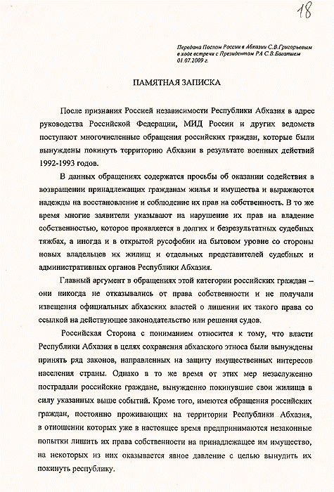
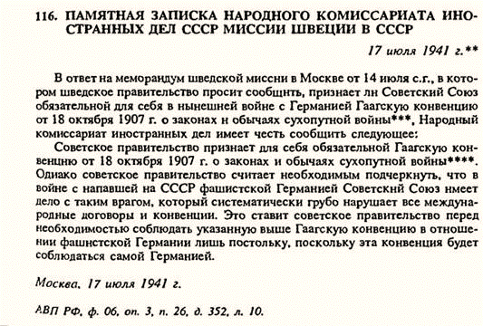
Памятная записка обычно вручается лично с целью усилить значение или подчеркнуть важность сделанного во время беседы устного за­явления или просьбы, облегчить дальнейшее продвижение дела, предупредить
В дипломатической переписке имеются документы, которые не тре­буют комплиментарного оформления. К ним относятся памятные записки, меморандумы.
возможность неправильного толкования или понимания беседы или устного заявления.
Текст памятной записки составляется в безличной форме с употреблением выражений: “возбуждается просьба”, “приходится констатировать”, “сообщается”.
Памятные записки печатаются на простой бумаге без герба. Адрес и исходящий номер не ставятся; может проставляться лишь место и дата отправления:
“г. Москва,______ июля 20 _______года”.
Над текстом записки печатается надпись: “Памятная записка”.
Встречаются два вида памятных записок:
памятные записки, переданные лично
памятные записки, направленные
с курьером

Slide 13

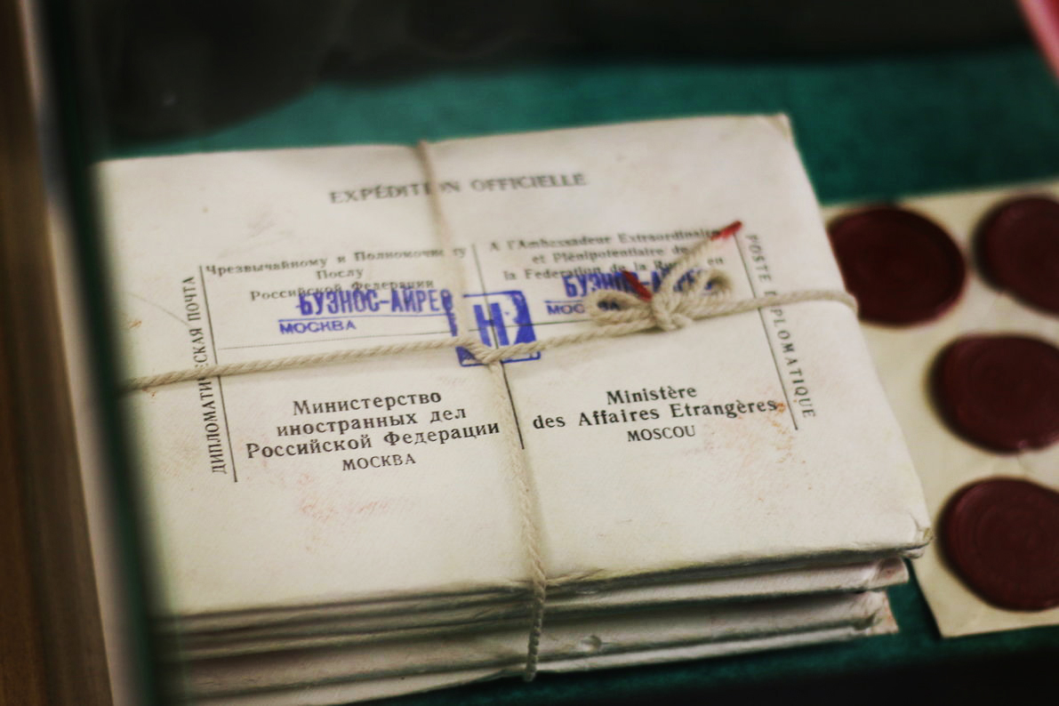
В настоящее время из дипломатической практики постепенно уходят памятные записки, направляемые с курьером.
По форме они почти не отличаются
от вербальной ноты: составляются в третьем лице, содержат обра­щение и комплимент, печатаются на нотном бланке, имеют регистрационный номер и т.п., место отправки и дату.
В отличие от вербальной ноты, на таких
записках не ставится печать и не указывается адрес. Сверху имеется надпись: “Памятная записка”.
Памятные записки направляются или по просьбе лица, с которым состоялась беседа, или как напоминание о том или ином вопросе.

Slide 14

Меморандум представляет собой документ, подробно излагающий фактическую сторону того или иного вопроса, содержащий анализ соответствующих положений, аргументацию в защиту своей позиции и (или) полемику с доводами другой стороны. Этот вид документа весьма объемен — может содержать несколько страниц текста.
Меморандум вручается лично или пересылается с нотой. При вручении он печатается на нотном бланке, не имеет обращения и комплимента, под текстом указываются место и дата вручения, печать не ставится. Меморандум, посылаемый с нотой, печатается на нотной бумаге (не на бланке); место и дата отправления не указываются (хотя напечатание их не будет ошибкой); печать также не ставится. Приложение меморандума к ноте позволяет сократить текст самой ноты и дает определенные преимущества при изложении вопроса, являющегося предметом переписки.

Slide 15
Частное письмо направляется знакомым официальным лицам, когда посылка личной или вербальной ноты по тем или иным причинам не представляется возможной.
В письме может быть высказана просьба об оказании содействия по вопросам, являющимся предметом официальной переписки или переговоров, и тем самым подчеркивается заинтересованность автора в конкретном деле, в ускорении решения проблемы и т. п.
Данный вид дипломатической переписки используется и по протокольным поводам — для поздравлений с личными и семейными событиями (день рождения, продвижение по службе, получение ордена, рождение ребенка в семье, а также траурные события и др.). С частным письмом препровождаются сувениры.
Частные письма пишутся на обычной бумаге (в пол-листа), иногда на бланке с напечатанными типографским способом в левом верхнем углу именем и фамилией или официального положения отправителя. Обратная сторона листа не используется. Типовые обращения: «Уважаемый г-н Министр», «Уважаемый г-н Директор» и т. п. Заключительный комплимент в письме зависит от служебного или общественного положения адресата и характера отношений с ним (за основу могут быть взяты рекомендации о комплиментах при посылке личных нот). Частное письмо предпочтительнее писать от руки, чем подчеркивается особое уважение лицу, которому посылается письмо. Адрес пишется только на конверте.
Частное письмо полуофициального
характера
Образец частного письма:
Москва,___ февраля 20 ---- года
Уважаемый господин Посол,
Возвращаясь к нашей вчерашней приятной беседе, я хочу еще раз поблагодарить Вас за любезное приглашение на концерт солистов оперного театра Вашей страны.
Моя жена и я получили большое удовольствие от музыки знаменитых классиков, а исполнительское мастерство артистов было выше всяких похвал.
Проведенный в Вашем доме вечер надолго останется у нас в памяти.
Примите, господин Посол, уверения в моем глубоком к
Вам уважении.
(подпись)

Slide 16

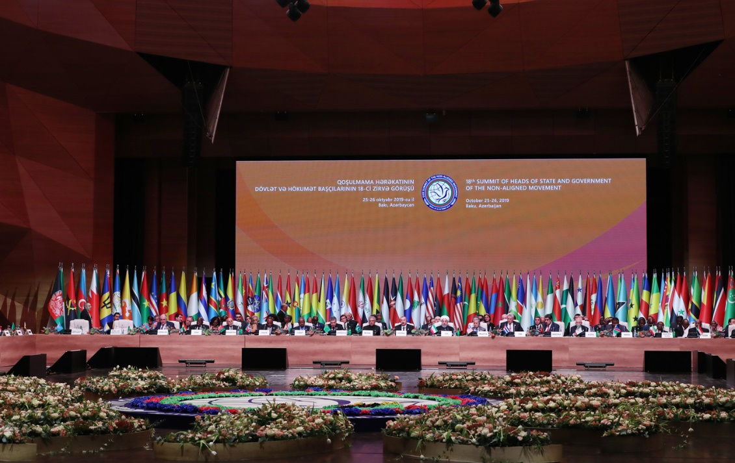
Новые виды и формы дипломатических документов
Понятие «дипломатическая переписка» не охватывает ныне существующего многообразия форм письменного (документального) общения государств между собой. Наряду с описанными выше традиционными и общепринятыми, появились и прочно вошли в политико-дипломатическую практику документы, не имеющие строгих протокольных формул, выполняющие свои полезные и важные функции в международном общении, в реализации задач дипломатии.
Большой резонанс вызывают подчас официальные заявления глав государств и правительств, декларации, в которых излагаются позиции по конкретной проблеме, определяются принципы в области политики, международных отношений или международного права. Заявления и декларации не являются прямым обращением к конкретному адресату и в этом смысле не требуют официального ответа. Однако подчас они несут большую содержательно-смысловую нагрузку, чем «классические» документы и по логике предполагают реакцию отдельных государств или международных организаций.
Многие важные идеи и предложения, высказываемые от имени государств и их руководителей, с развитием новых видов связи стали облекаться в форму телеграмм; практическими поводами для них чаще всего служат юбилейные даты, национальные праздники и др
Выход законодательных органов многих стран за традиционные рамки высказывания общего отношения к внешнеполитическим актам исполнительной власти и ратификации международных договоров породил принципиально новый вид дипломатических документов — обращения парламентов по вопросам разоружения, экологии, урегулирования конфликтных ситуаций и др.

Slide 17
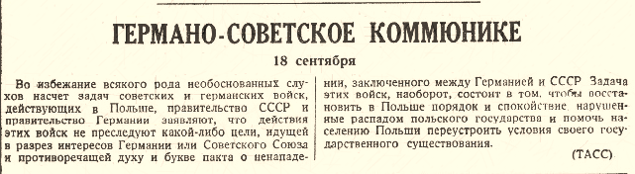
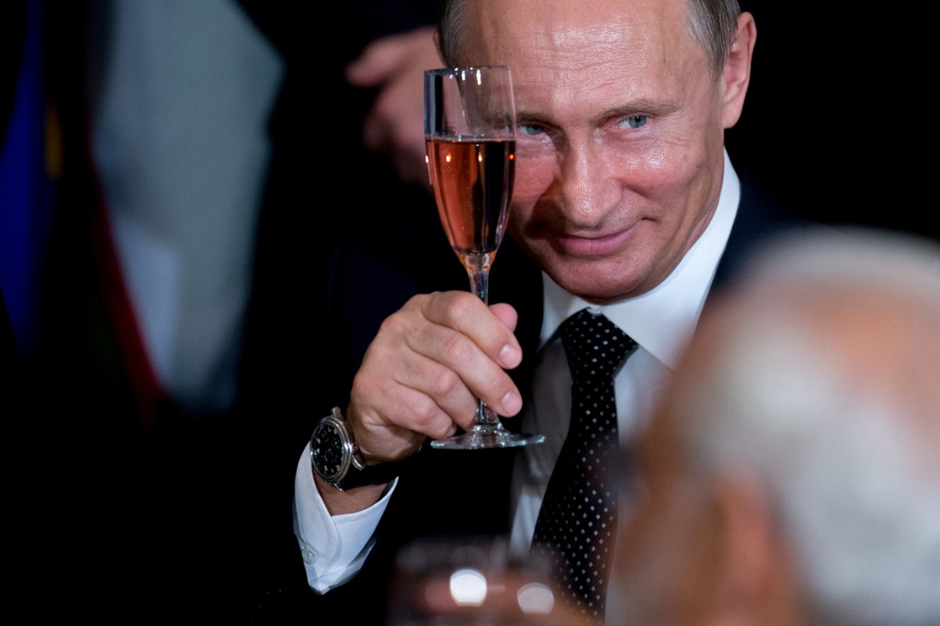
Палитру дипломатической деятельности существенно обогатили такие формы, как публикуемые в СМИ ответы руководителей государств на вопросы представителей общественности и печати, интервью, их заявления и выступления на международных форумах, официальные (от имени правительства) заявления для печати, облекаемые в конечном счете в форму дипломатического документа.
Особое место занимают совместные (двусторонние или многосторонние) заявления и коммюнике, фиксирующие согласованные позиции по актуальным международным вопросам.
Весьма своеобразным и тонким жанром являются тосты — краткие приветственные выступления первого лица принимающей стороны и ответные выступления гостя, произносимые в ходе устраиваемых по случаю официальных визитов протокольных мероприятий (приемы, обеды, завтраки) и являющихся по существу органическим продолжением переговоров. Нередко в тостах высказываются важные оценки и предложения, получающие в той или иной форме отклик в печати.

Slide 18
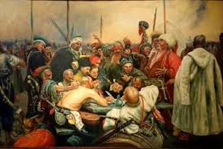
фПрежде всего дипломатическая служба решает, на каком виде документа остановить выбор: он должен соответствовать конкретному поводу, учитывать протокольную практику и традиции, быть, как говорят дипломаты, «адекватным» (на личную ноту принято отвечать личной нотой, на вербальную — вербальной и т. д.). Далее, независимо от сделанного выбора, необходимо строго проследить, чтобы любое письменное обращение содержало известный «джентльменский набор» составных частей. Специалисты по технике дипломатии выделяют обычно следующие ключевые элементы, присущие каждому документу: протокольные формулы; смысловое ядро; аргументационная часть; изложение факта или факто
Дипломатическая переписка отражает особенности, присущие социально-экономическому строю страны, ее языку, культуре, этно-религиозным особенностям, политическому режиму. Однако при всех естественных отличиях общим для документов разных эпох и общественных формаций было и остается наличие предъявляемых к ним особых требований.
Прежде всего дипломатическая служба решает, на каком виде документа остановить выбор: он должен соответствовать конкретному поводу, учитывать протокольную практику и традиции, быть, как говорят дипломаты, «адекватным» (на личную ноту принято отвечать личной нотой, на вербальную — вербальной и т. д.).
Далее, независимо от сделанного выбора, необходимо строго проследить, чтобы любое письменное обращение содержало известный набор составных частей.
Специалисты по технике дипломатии выделяют обычно следующие ключевые элементы, присущие каждому документу:
протокольные формулы;
смысловое ядро;
аргументационная часть;
изложение факта или фактов.

Slide 19

Требования к документам
Поскольку все документы дипломатической переписки являются официальными, большое значение имеет правильный выбор вида документа: он должен соответствовать данному конкретному случаю.
При этом следует исходить главным образом из содержания докумен­та, хорошо знать технику дипломатической переписки и учитывать традиции страны пребывания, если речь идет о нотах дипломатического представительства.
На вербальную ноту принято отвечать вер­бальной нотой, а на личное письмо — личным письмом.
Считается невежливым на личное письмо отвечать вербальной нотой, так же как на письмо с личной подписью отвечать письмом с фамилией, напечатанной на машинке.
Дипломатический документ требует ответа. Отсутствие ответа будет воспринято как ответ определенного негативного характера. К такой форме ответа следует прибегать в исключительных случаях.
Одним из требований к дипломатическому документу по сей день остается правильность написания фамилии и титула адресата. Доку­мент может содержать иногда и нечто неприятное для адресата, но
формулы вежливости при этом должны быть соблюдены.
.
У некоторых наро­дов не существует фамилий в нашем понимании, имеется лишь имя, к которому иногда в официальной переписке добавляется имя отца. Произвольное сокращение одного имени может вызвать у человека обоснованную обиду. Разобраться в том, где фамилия, а где имя, — обязанность каждого, кому поручено подготовить дипломатический документ.

Slide 20

Требования к документам
Отход от общепринятой формулы может иметь место. Но это должен
быть обдуманный шаг, и для него нужны серьезные основания.
Посольства могут вести переписку с Министерством иностран­ных дел на языке своей страны. Но это правило не универсально.
Посольства нередко ведут переписку на языке страны пребывания
или прилагают к оригиналам переводы документов на этот язык.
Дипломатические документы, как правило, должны вручаться лично
адресату или направляться с курьером и сдаваться специальному
уполномоченному лицу под расписку. Посылать дипломатическую
корреспонденцию по почте не рекомендуется.

Slide 21

Язык дипломатических документов прост, лаконичен, редко используются сравне­ния, эпитеты. Однако к месту примененный художественный образ может усилить выразительность документа.
Слово в дипломатическом документе должно быть абсолютно аутентичным вкладываемому в него понятию. Если слово в каком-то
контексте можно понимать и трактовать по-разному, то лучше его не использовать, а подобрать другое.
С другой стороны, было бы ошибочным считать язык дипломати­ческих документов языком штампов. Отнюдь нет. Но дипломатические
документы не могут быть похожими на публицистические произве­дения.
Слово в дипломатической переписке и в дипломатии вообще может быть и союзником, и врагом.
Увлечение литературностью стиля в ущерб ясности и четкости может принести вред. Нет надобности искать смысловую замену выражениям “мир­ное сосуществование”, “холодная война”, политика “с позиции силы”, “новое мышление”, “народная дипломатия”.
Эти и другие подобные им устоявшиеся выражения на разных языках выражают конкретные, единые понятия.
Важное место в дипломатической переписке принадлежит „каучуковым“ фразам и формулировкам, из которых опытный дипломат извлекает именно тот смысл, который в них и стремились вложить. Искусство дипломатии в немалой степени в том и состоит, чтобы не называя иногда вещи своими именами, подвести партнера к должному восприятию сказанного или написанного.
Пример. Если политический деятель или дипломат заявляет, что его правительство „не может безразлично относиться“ к какому-то международному конфликту, он при этом подразумевает, что его правительство непременно вмешается в конфликт. Если в ноте или речи употребляются выражения: „Правительство Его Величества смотрит с беспокойством…“ или „с глубоким беспокойством“ то ясно, что речь идет о вопросе, по отношению к которому английское правительство намерено занять решительную позицию. Если говорится: „Правительство Его Величества считает необходимым сохранить за собой право…“, в действительности имеется в виду, что „правительство не позволит“ и т. д. Такой осторожный „эзопов язык“ дает возможность, сохраняя дипломатические приличия, не прибегая к прямым угрозам, сделать, когда это требуется, серьезное предупреждение иностранному государству.

Slide 22
